Slide 1
ТЕМА: «Общие положения о топогеодезической подготовке в артиллерийских подразделениях»
УЧЕБНЫЕ ВОПРОСЫ:
1. Содержание и задачи топогеодезической подготовки ракетных войск и артиллерии.
2. Содержание топогеодезической привязки позиций, пунктов и постов.

Slide 2
Топогеодезическая подготовка ракетных войск и артиллерии включает:
  Обеспечение частей и подразделений ракетных войск и артиллерии исходными топогеодезическими данными.
  Проведение мероприятий, обеспечивающих своевременное и качественное выполнение топогеодезической привязки.
  Топогеодезическую привязку позиций, пунктов и постов.
  Контроль топогеодезической привязки.

Slide 3
Исходными топогеодезическими данными для РВиА являются:
сведения о характере местности;
координаты и высоты пунктов государственной и специальных геодезических сетей (ГГС, СГС), координаты точек артиллерийской топогеодезической сети (АТГС), контурных точек и различных объектов местности;
дирекционные углы сторон ГГС, СГС и направлений на ориентирные пункты, а также азимуты (дирекционные углы) эталонных ориентирных направлений.

Slide 4
К основным мероприятиям, обеспечивающим своевременное и качественное проведение топогеодезической привязки, относятся:
планирование и организация топогеодезической привязки;
организация взаимодействия с подразделениями ВТС;
создание артиллерийской топогеодезической сети;
подготовка маршрутов перемещения в топогеодезическом отношении;
расчет таблиц дирекционных углов светил;
организация работы постов передачи ориентирования;
выверка (проверка на функционирование) топогеодезических приборов и аппаратуры.

Slide 5
Топогеодезическая привязка позиций, пунктов и постов включает:
определение прямоугольных координат и абсолютных высот привязываемых точек;
определение дирекционных углов (геодезических азимутов) ориентирных направлений.

Slide 6
Контроль точности топогеодезической привязки
Контроль точности топогеодезической привязки заключается в повторном определении координат позиций, пунктов и постов с использованием других исходных данных и дирекционных углов ориентирных направлений другими способами или приборами.

Slide 7
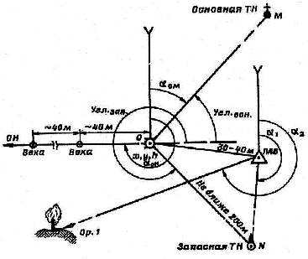

Slide 8
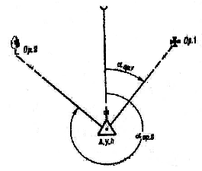

Slide 9
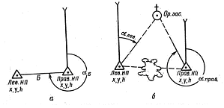

Slide 10
